Slide 1
Principles of Human Brain Mapping
Lower-Level Stimulus Features
and FFA Activation
2021311097
글로벌바이오메디컬공학과 정명교
Notes:
안녕하십니까. 저는 글로벌바이오메디컬공학과 21학번 정명교입니다. 제가 final project로 분석하고자 하는 주제는 face의 size와 face의 개수에 따른 FFA Activation을 확인하는 것입니다.

Slide 2
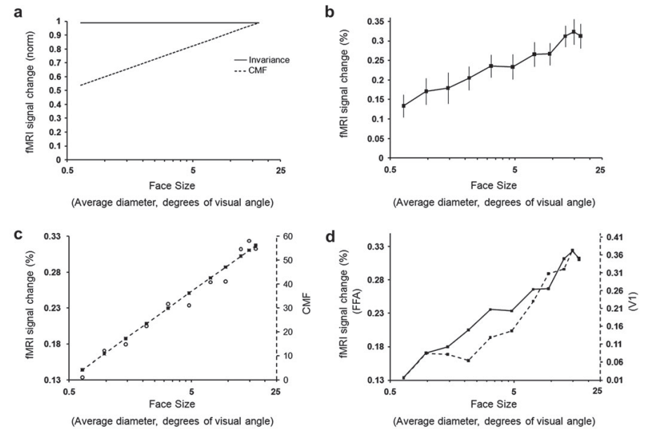
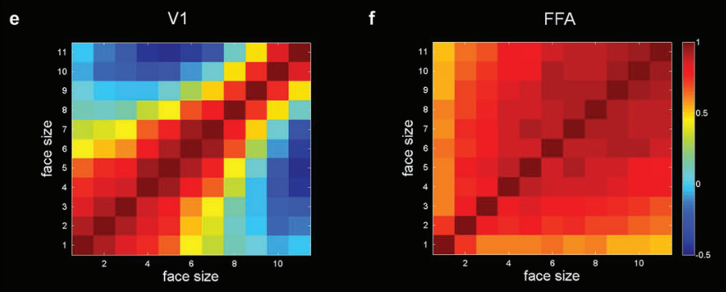
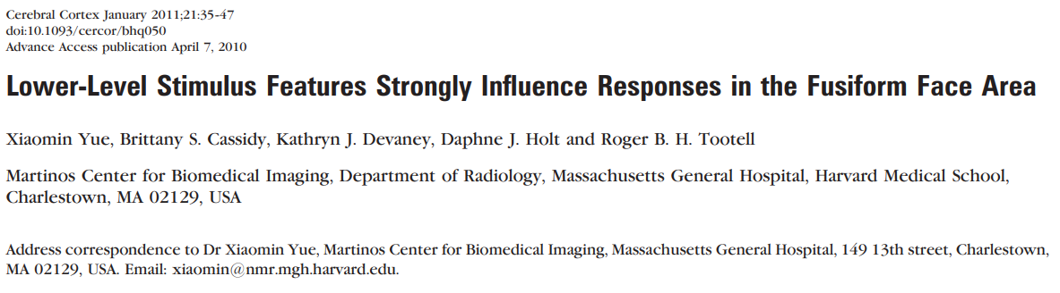
To see different activation in FFA between multiple faces and an individual face
To see linear relationship between Big Face and Small Face
Notes:
주제를 선정한 배경을 설명하도록 하겠습니다. FFA가 face에 선별적으로 반응한다는 사실은 알고 있었지만 lower-level stimulus의 특성도 반영하는지 의문점이 들었습니다. 가령, face의 size, contrast, rotation, 그리고 viewpoint의 특성을 처리하는 기능을 수행하는지 궁금했는데 이 reference에서 FFA의 반응이 이러한 특성들에 크게 영향을 받고 V1과 높은 correlation을 가진다고 명시하고 있습니다. 따라서 이러한 반응들을 연플리 movie data에 대해서도 확인을 하고 싶어서 발표 주제를 다음과 같이 선정했습니다. 또한 face의 size에 그치지 않고, multi faces와 single face간의 차이가 존재하는지도 추가적으로 탐구해보았습니다.

Slide 3
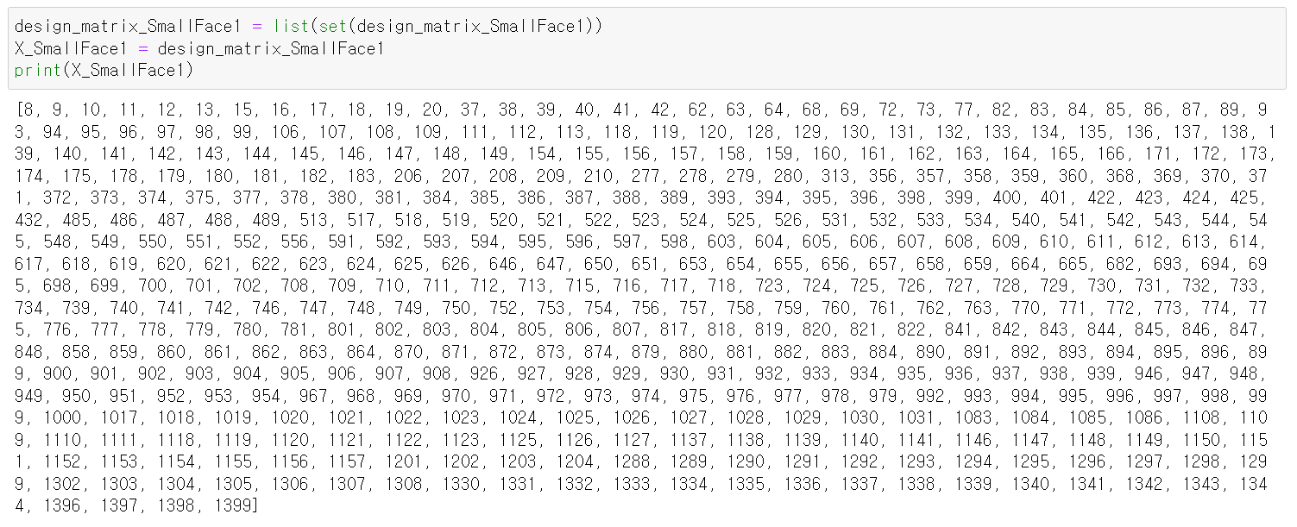
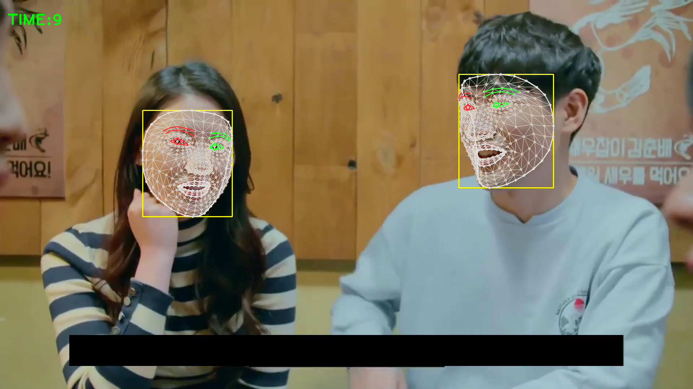
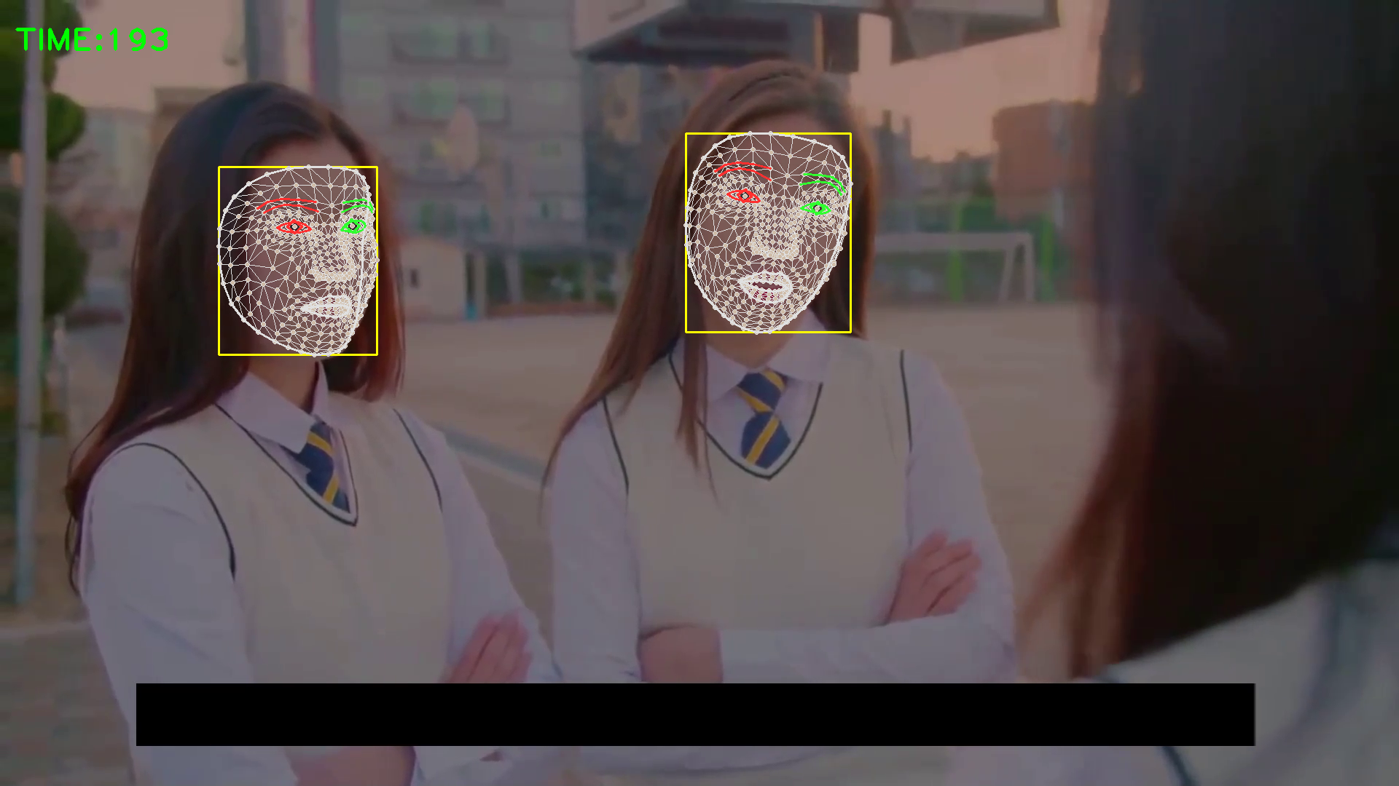
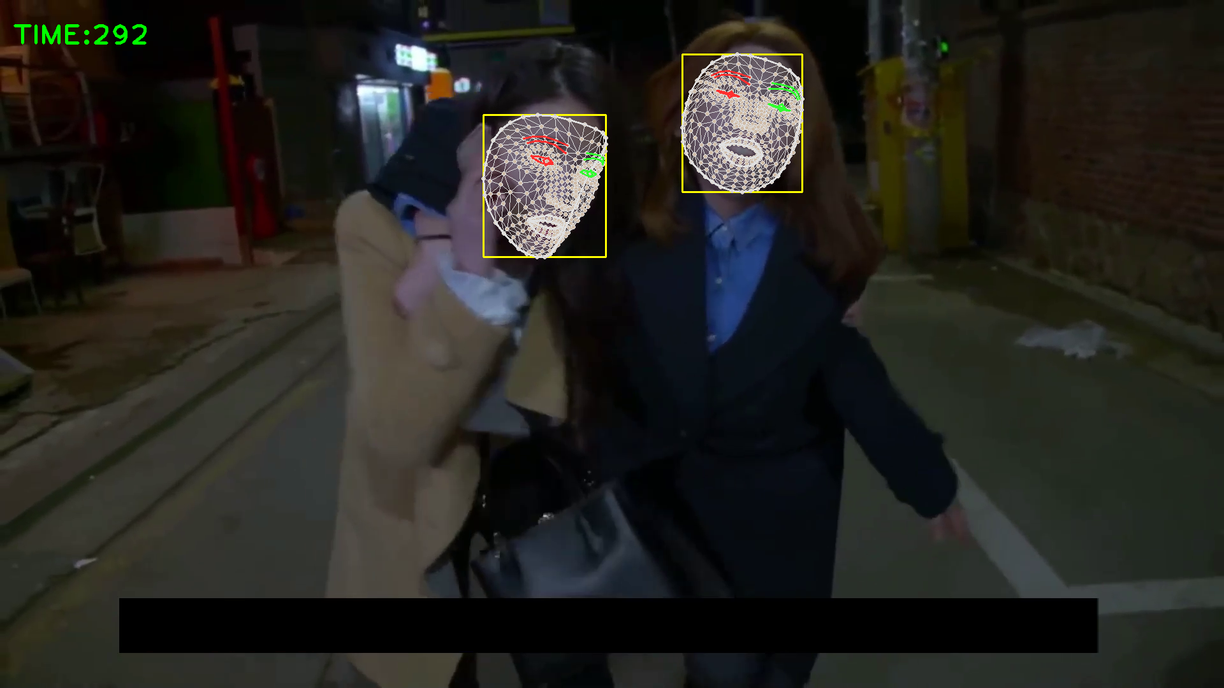
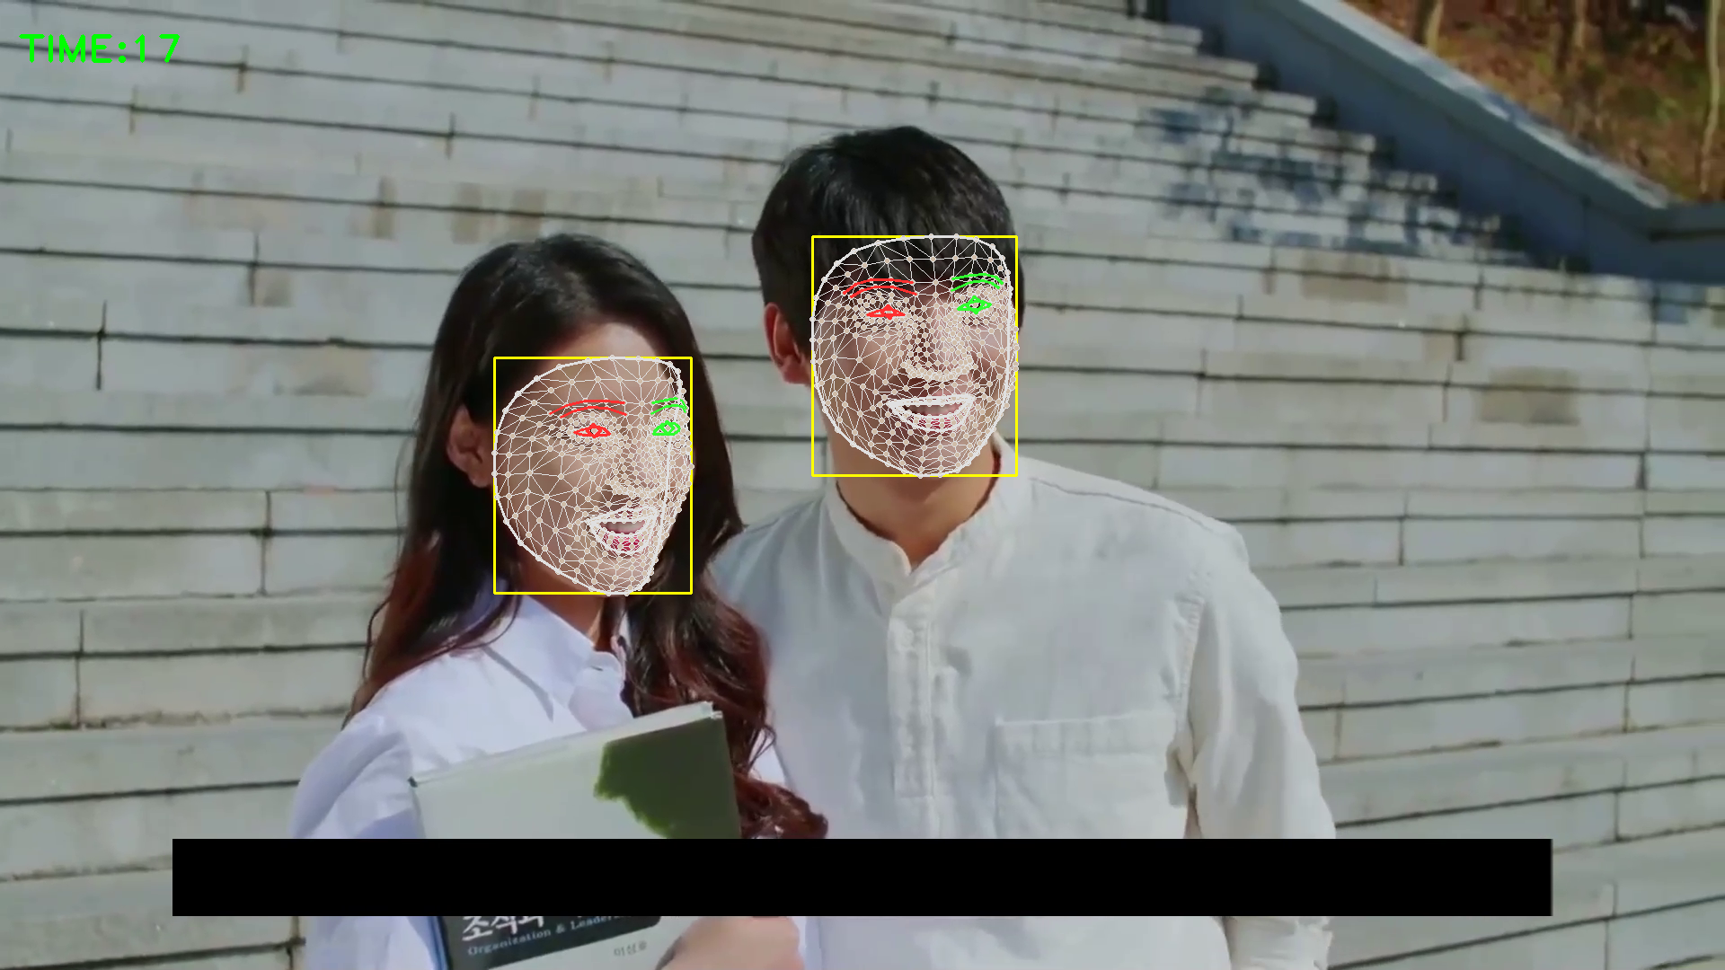
Small Face
Yellow Box
Less than 5%

Slide 4
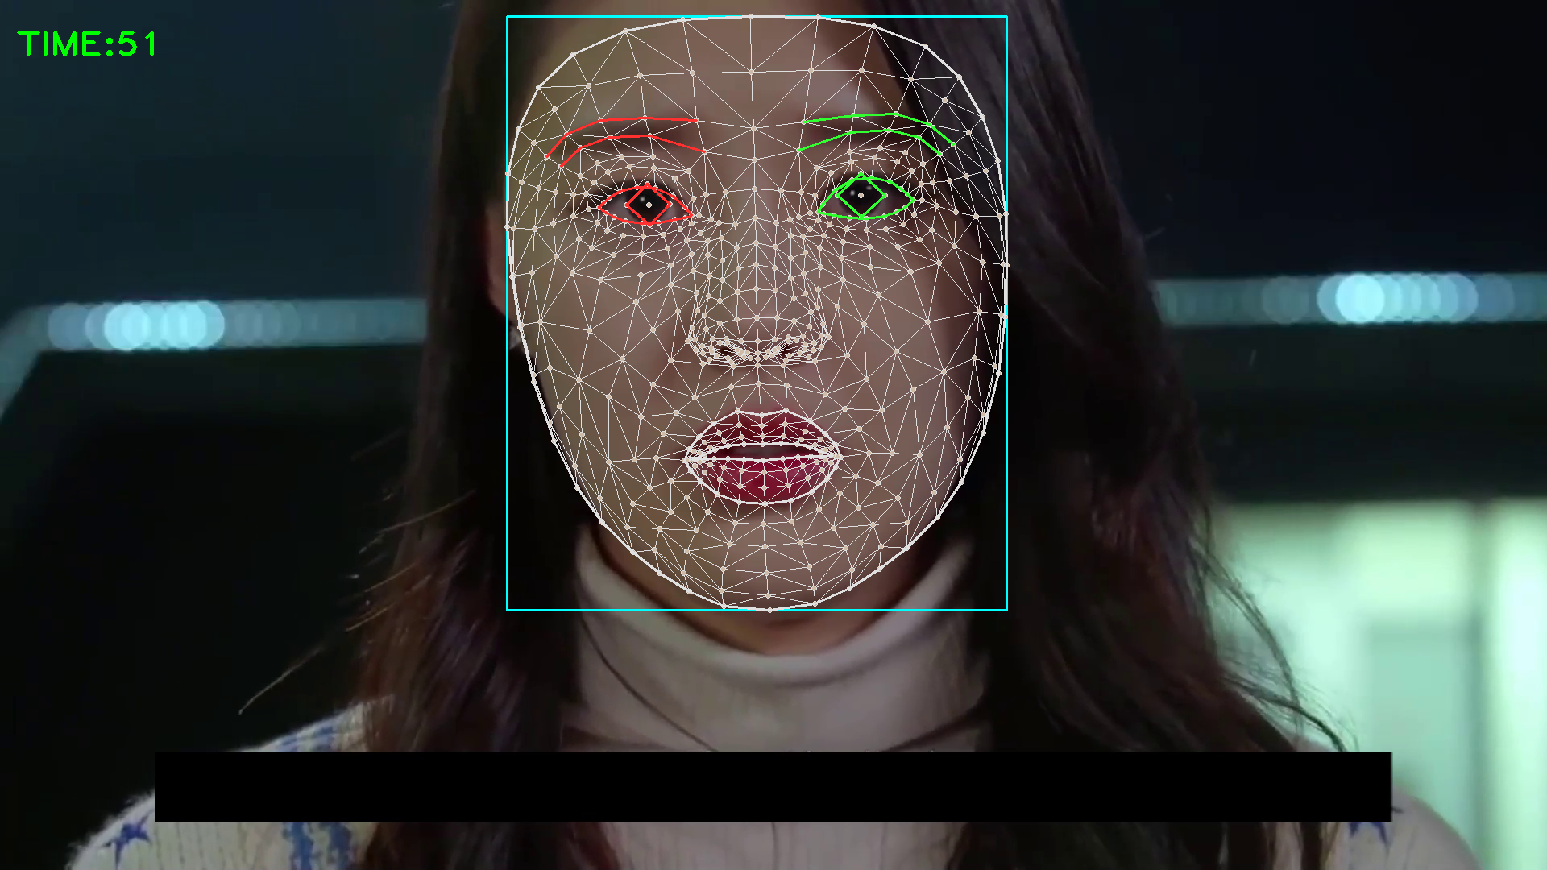
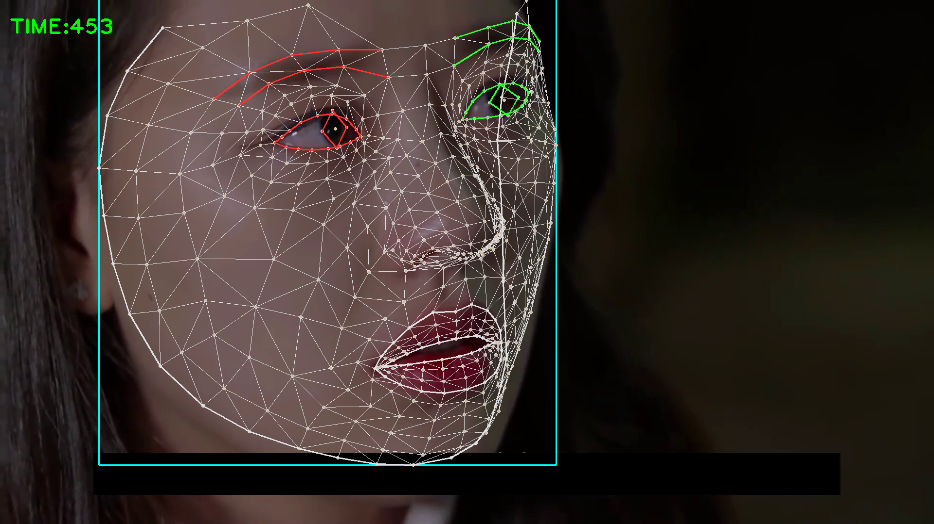
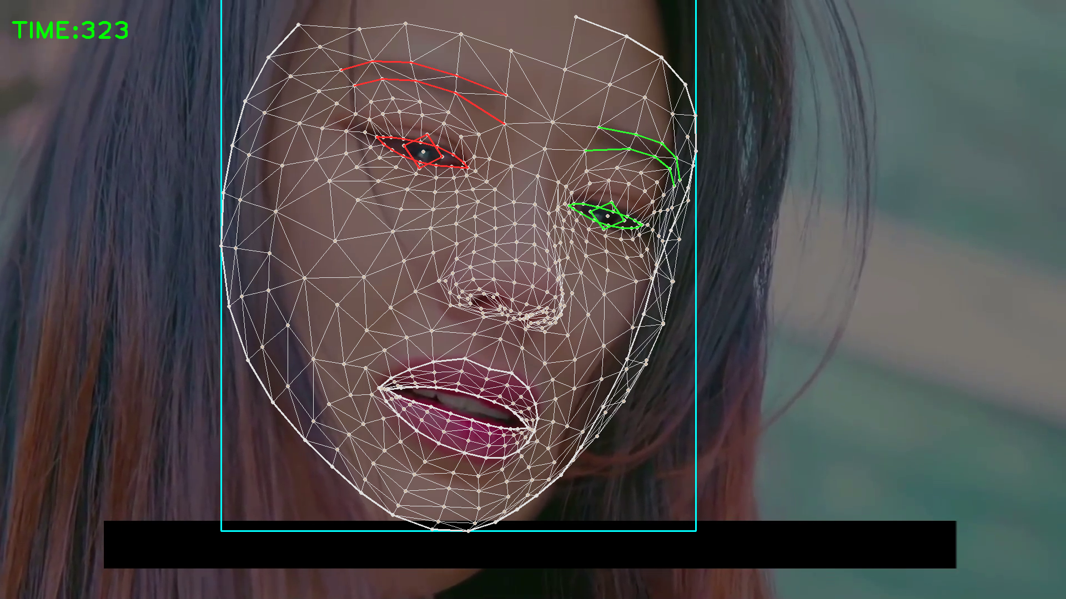
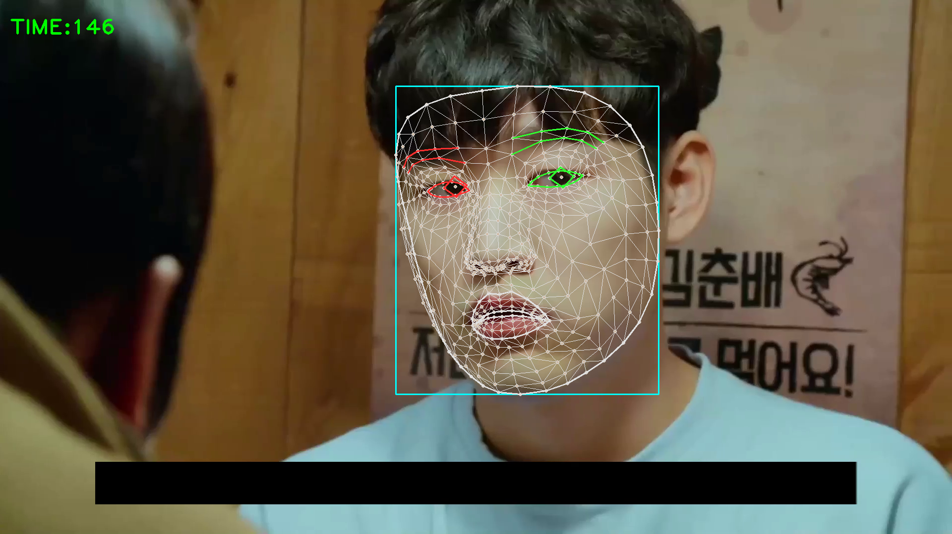
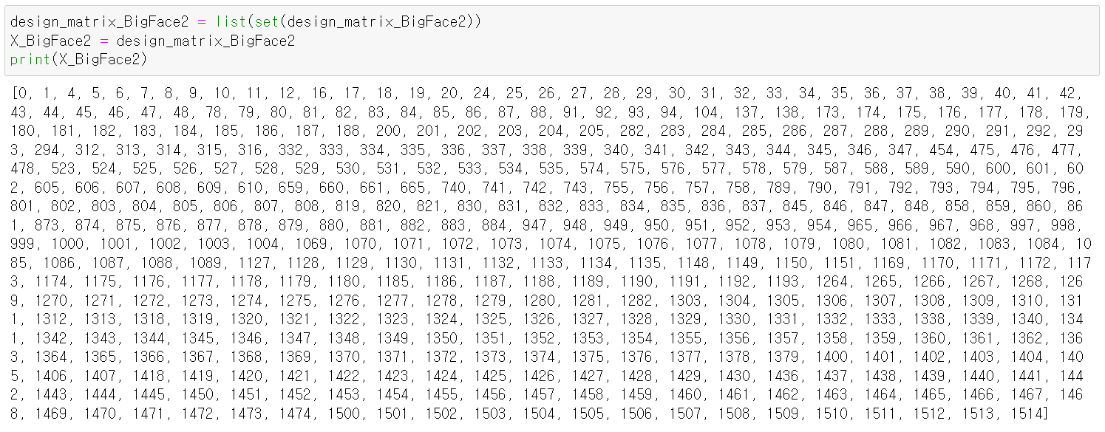
Big Face
Blue Box
More than 15%

Slide 5
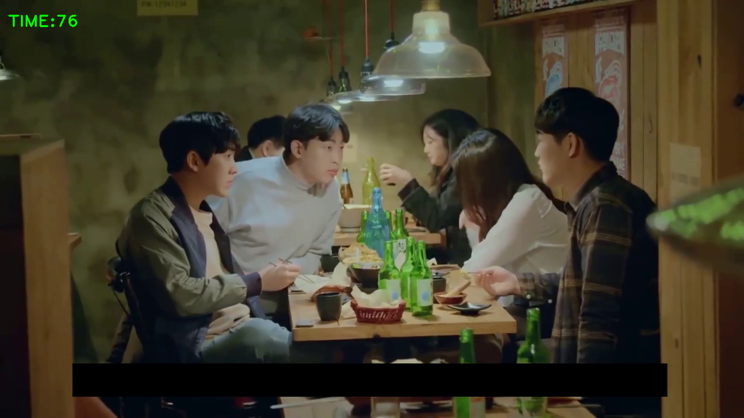
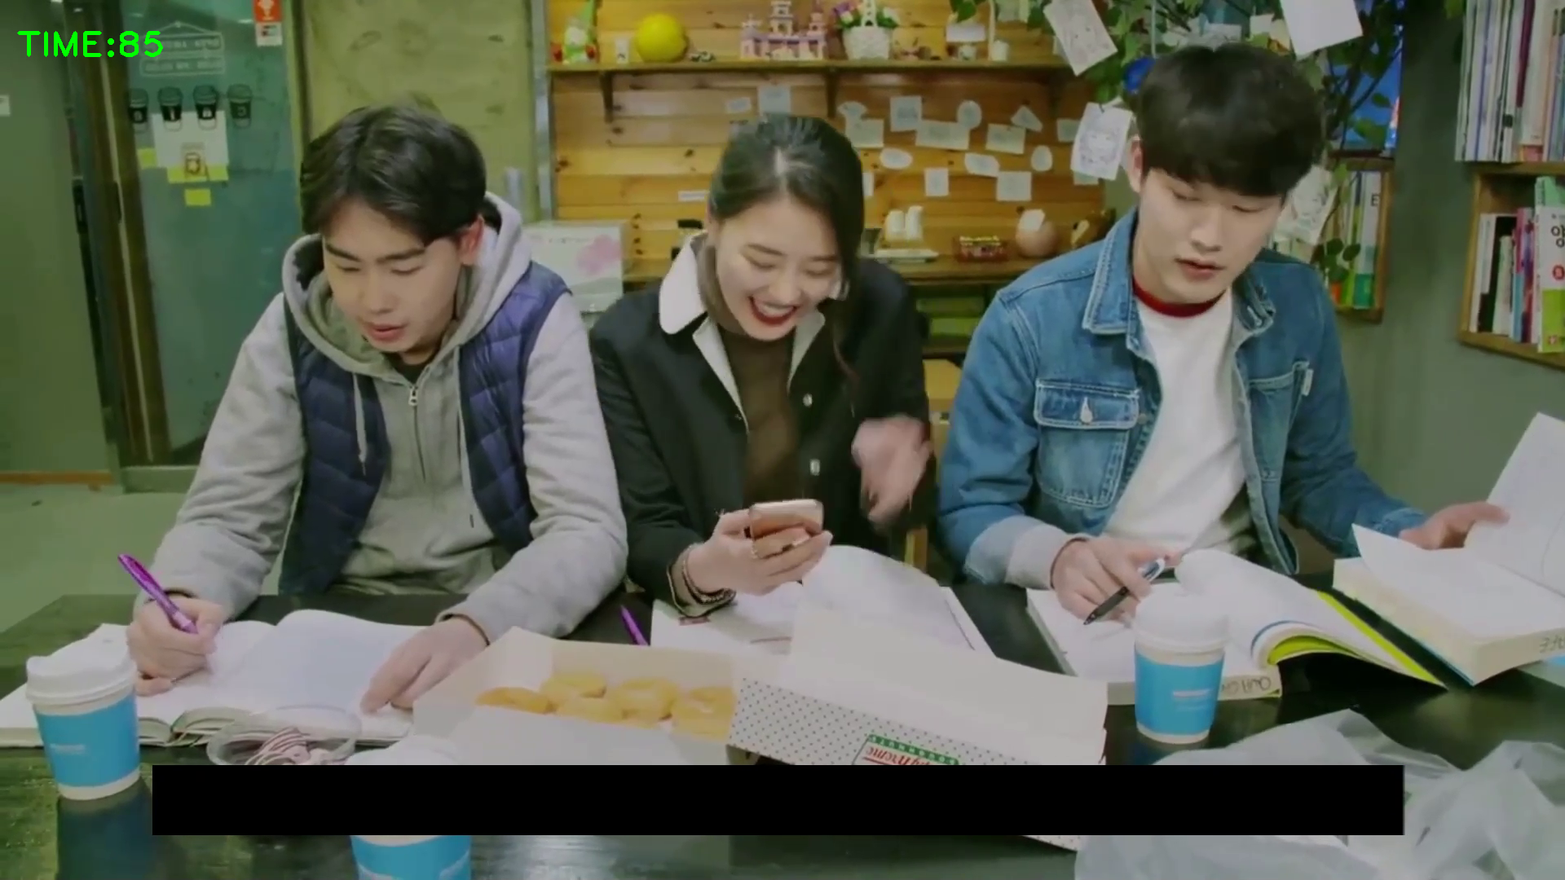
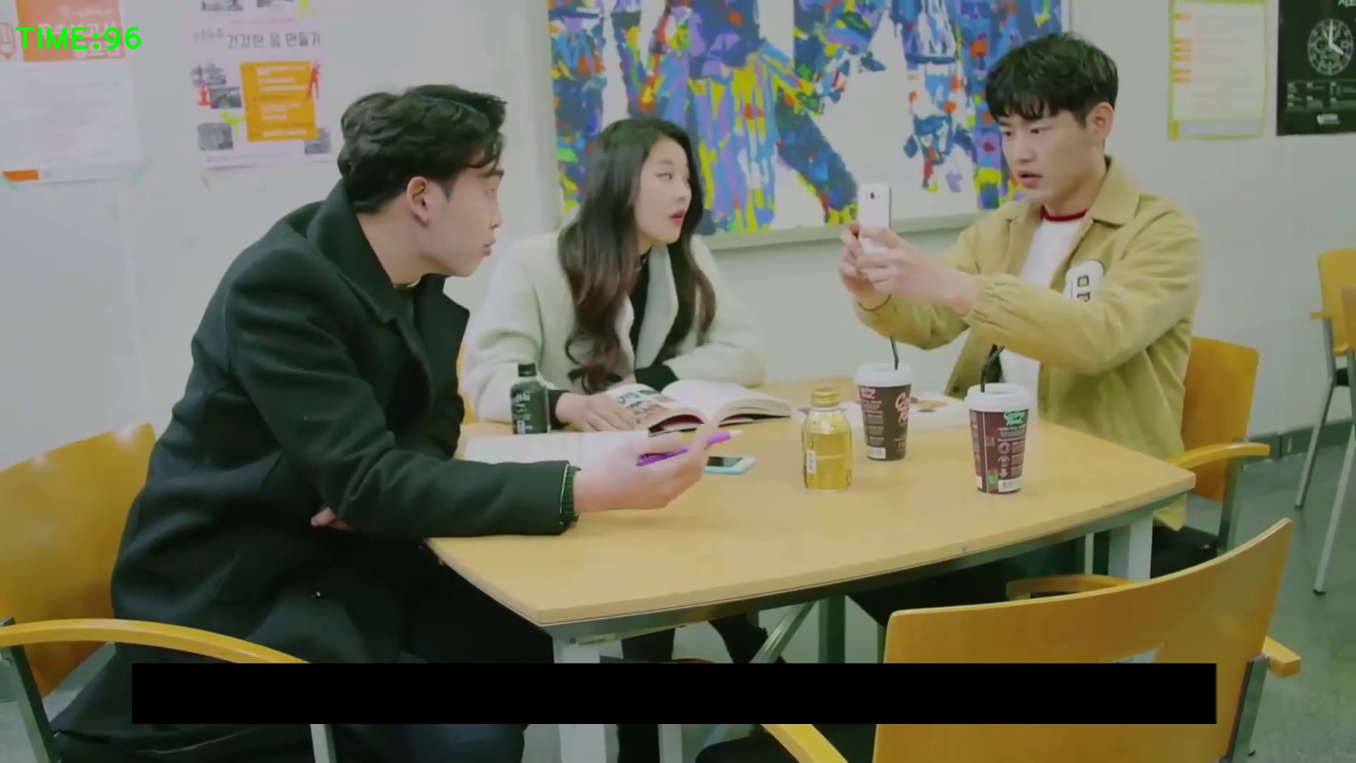
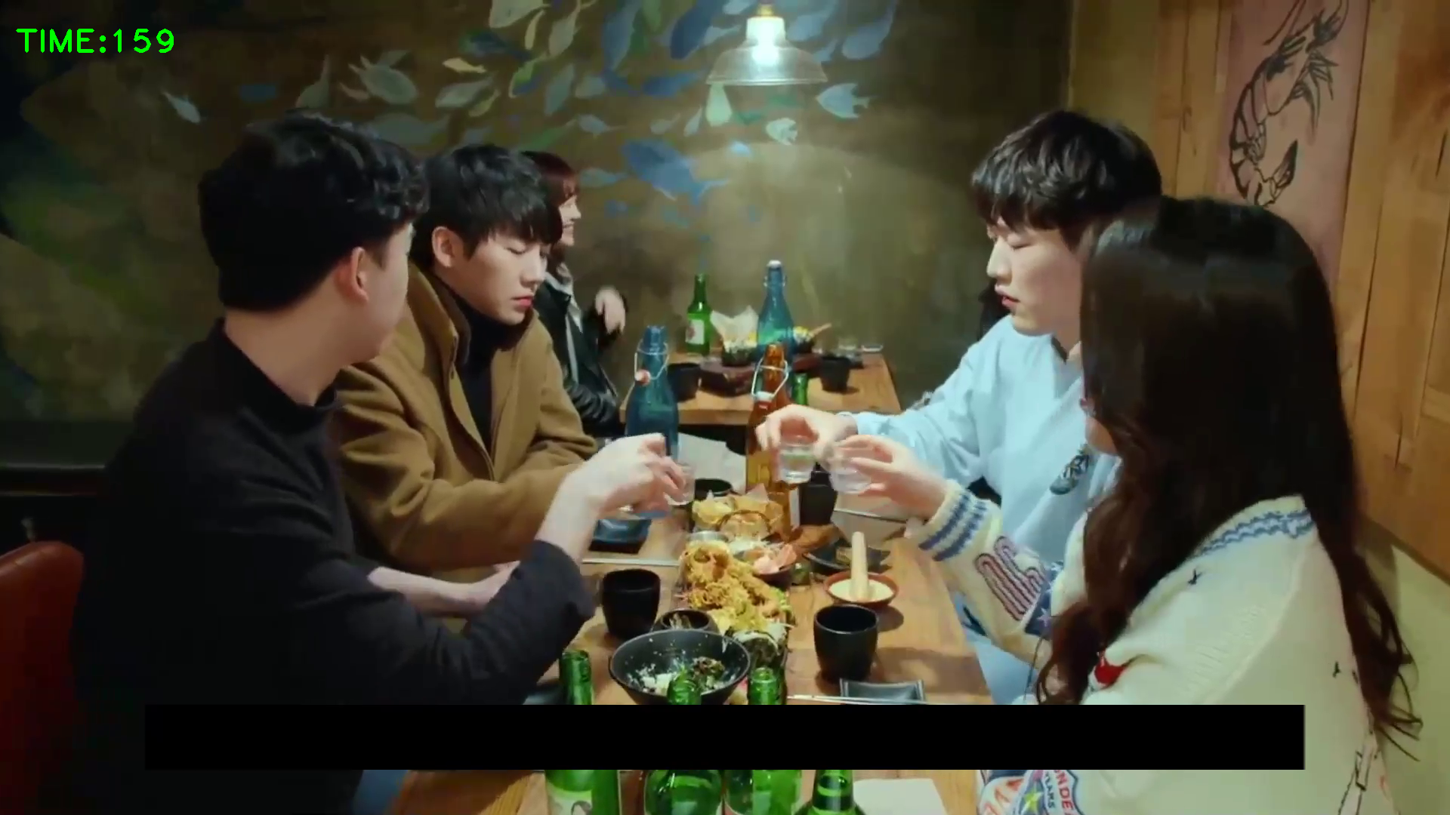
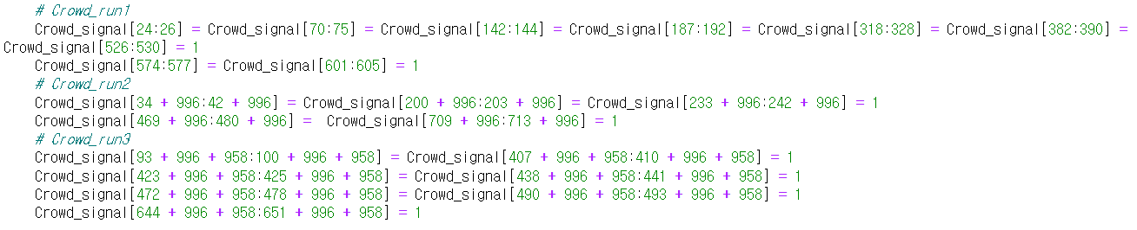
Crowd (Multiple faces)

Slide 6

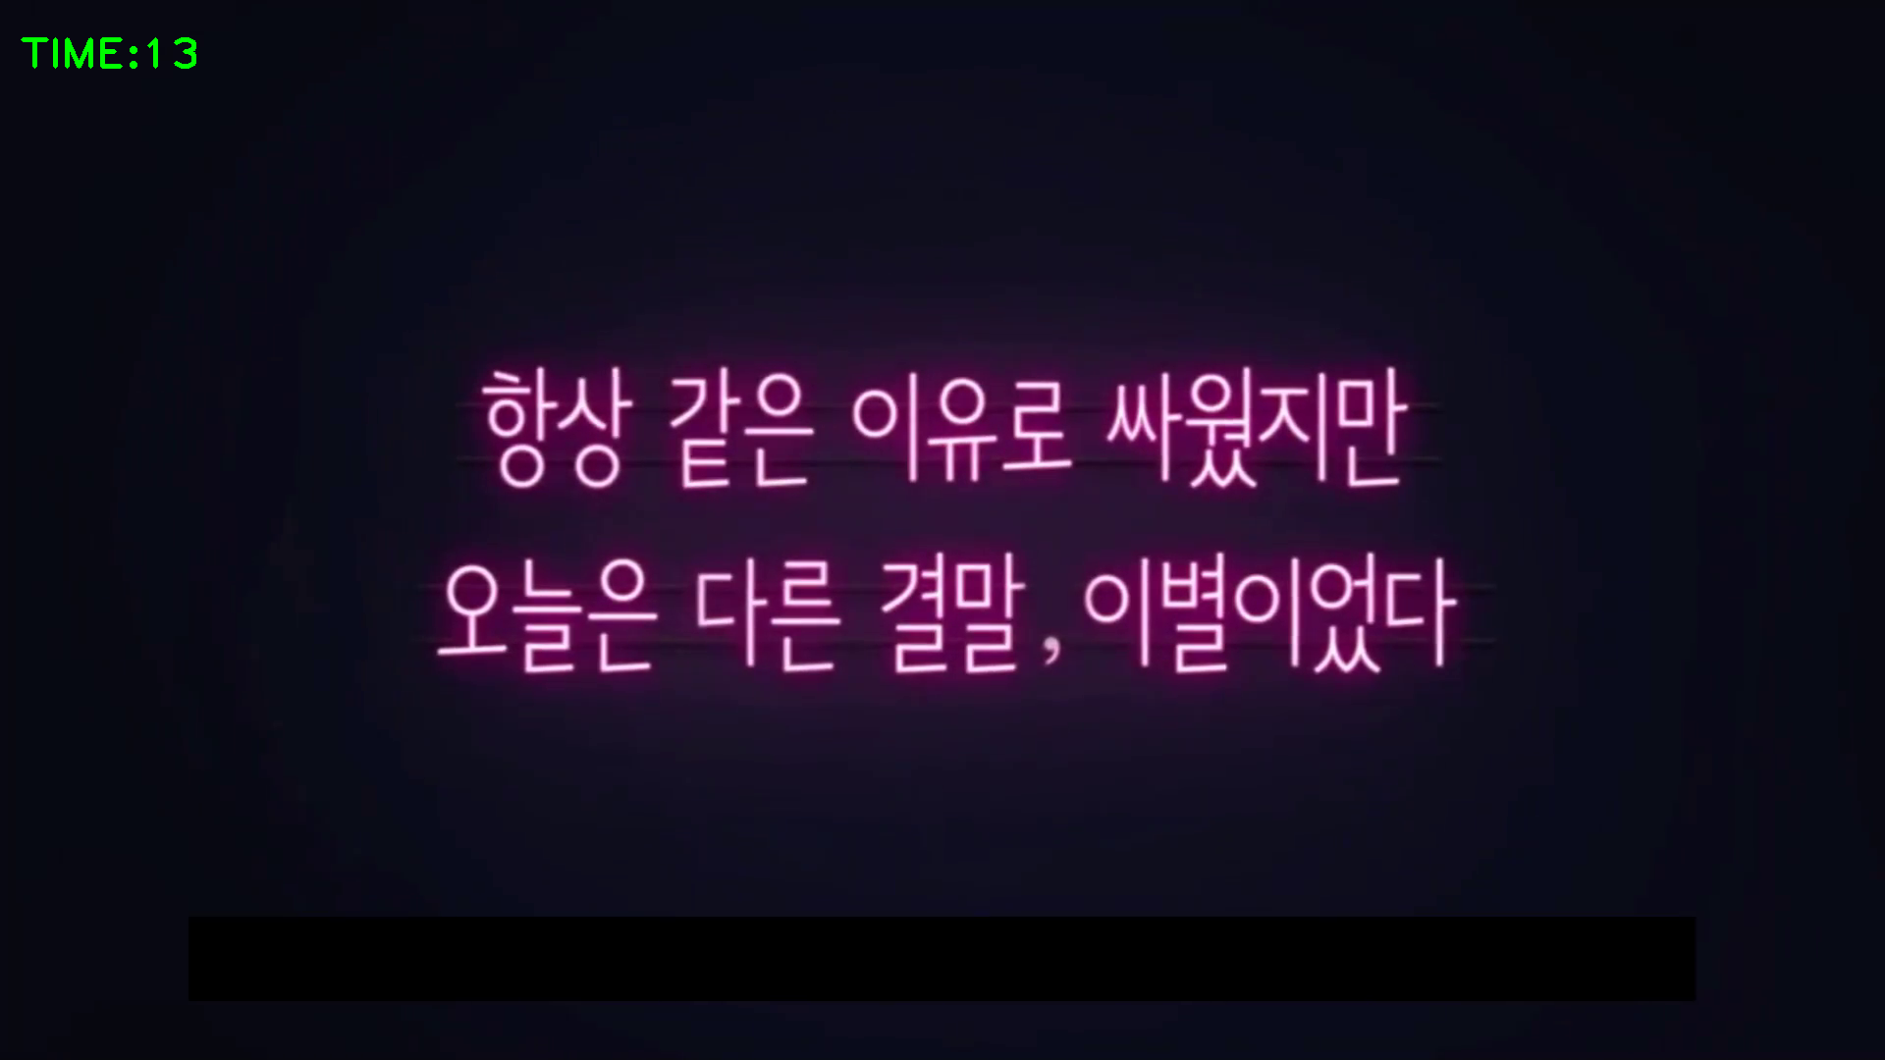
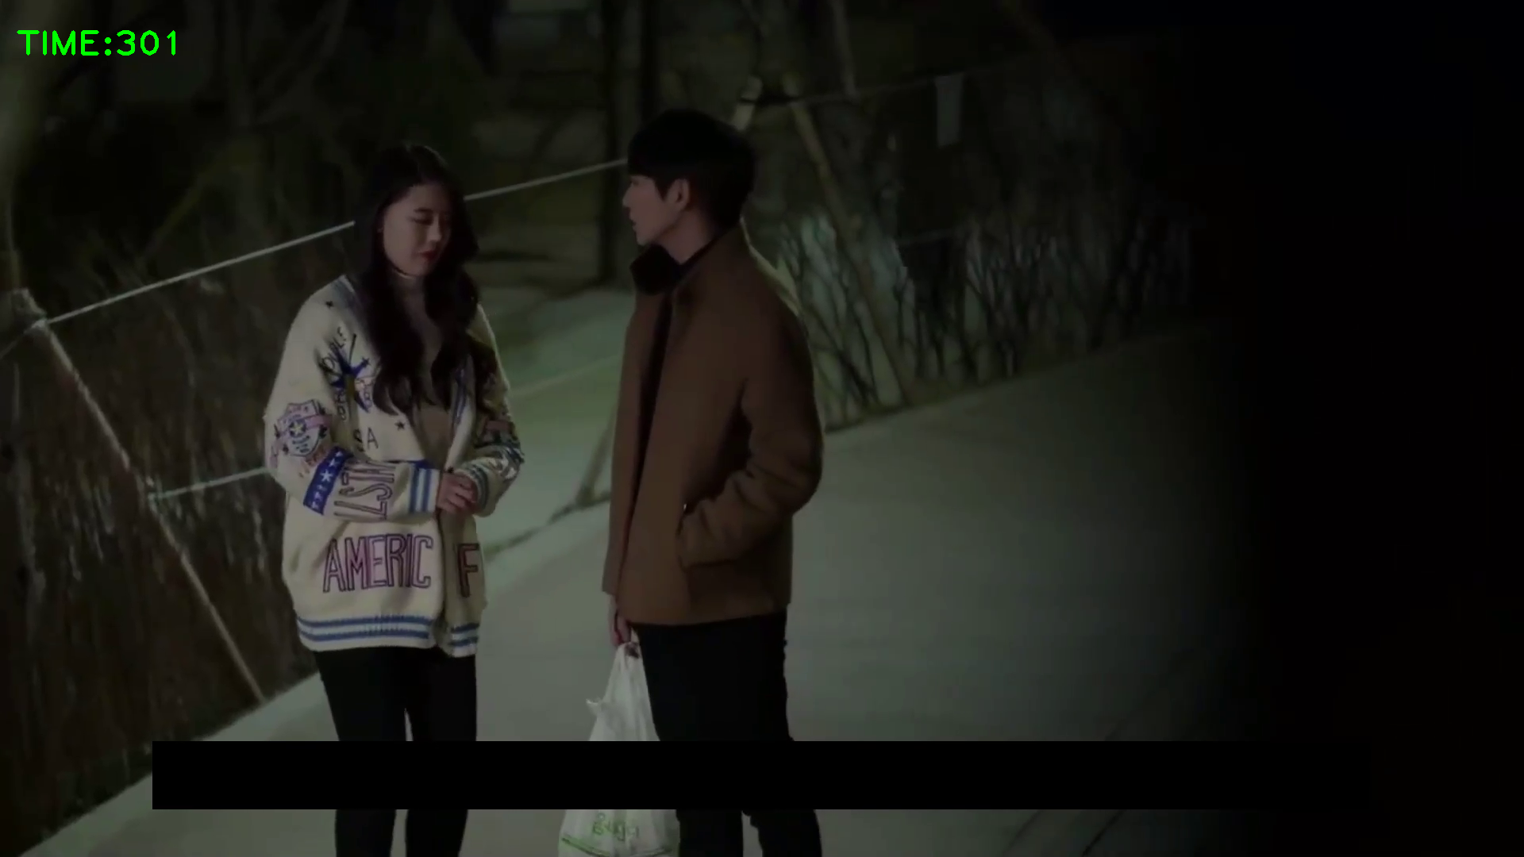
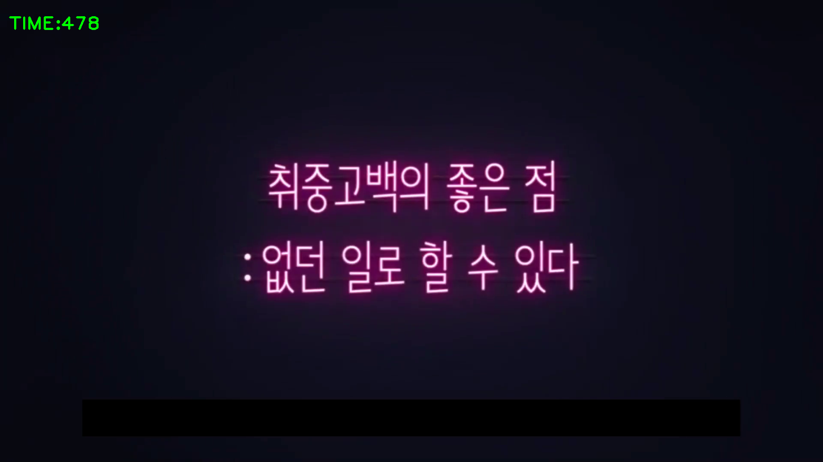
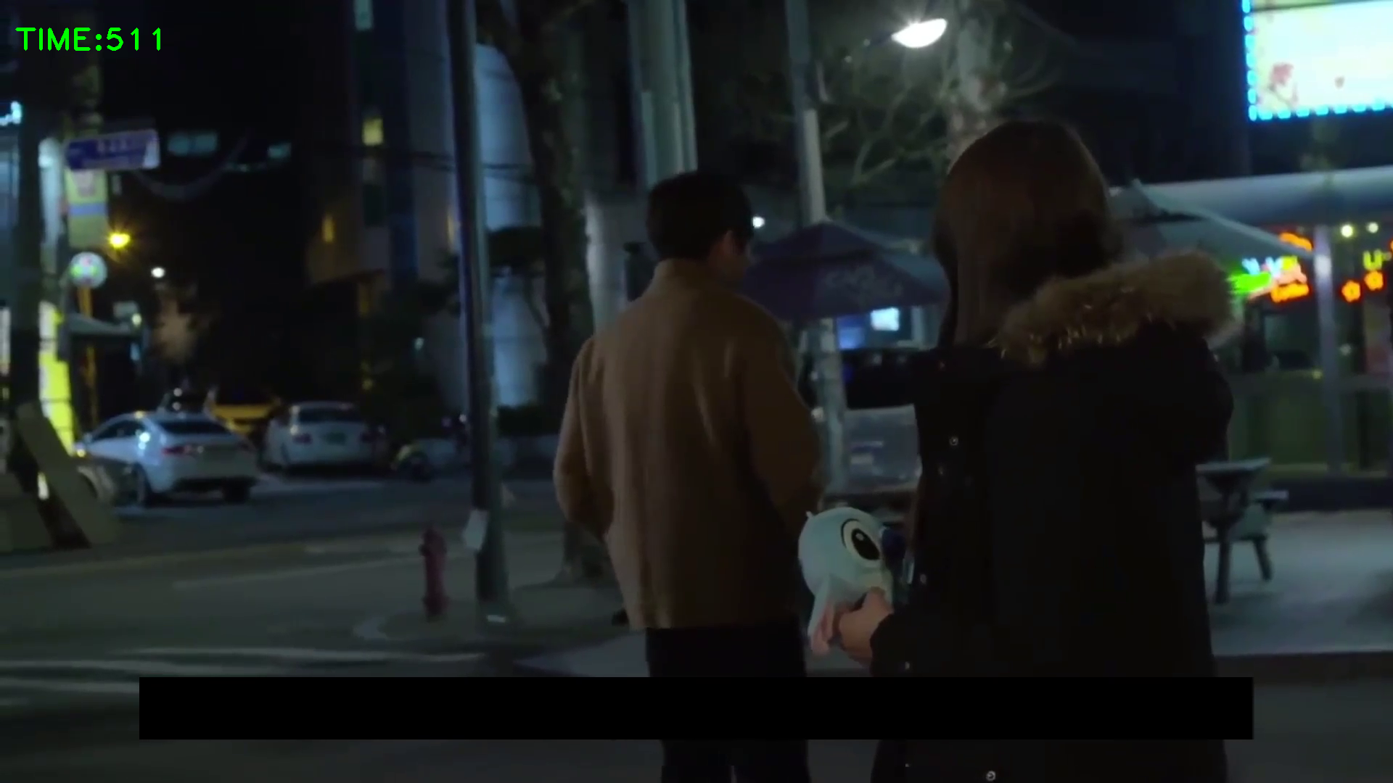
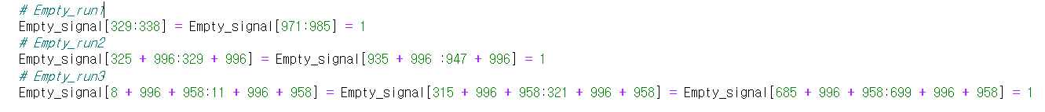
Empty (Baseline)

Slide 7
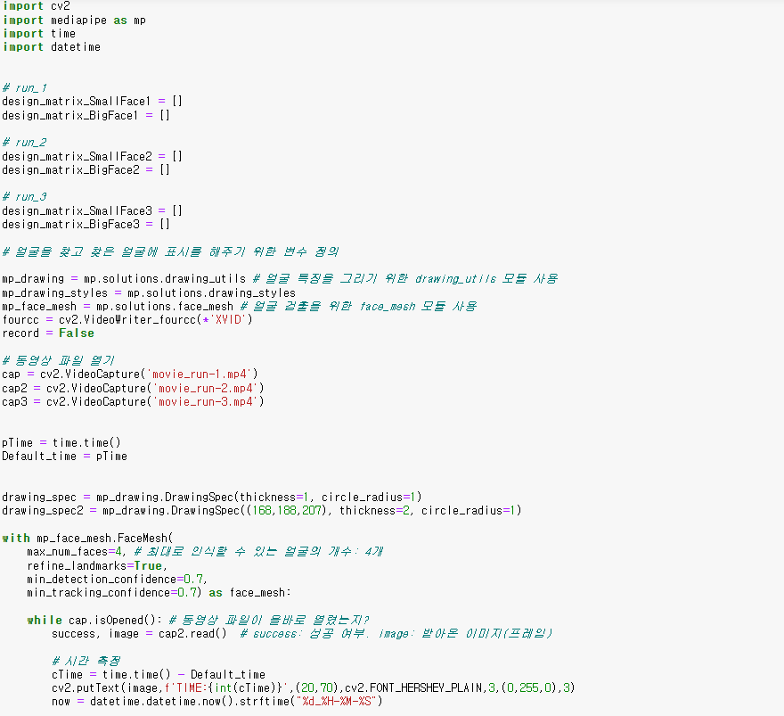
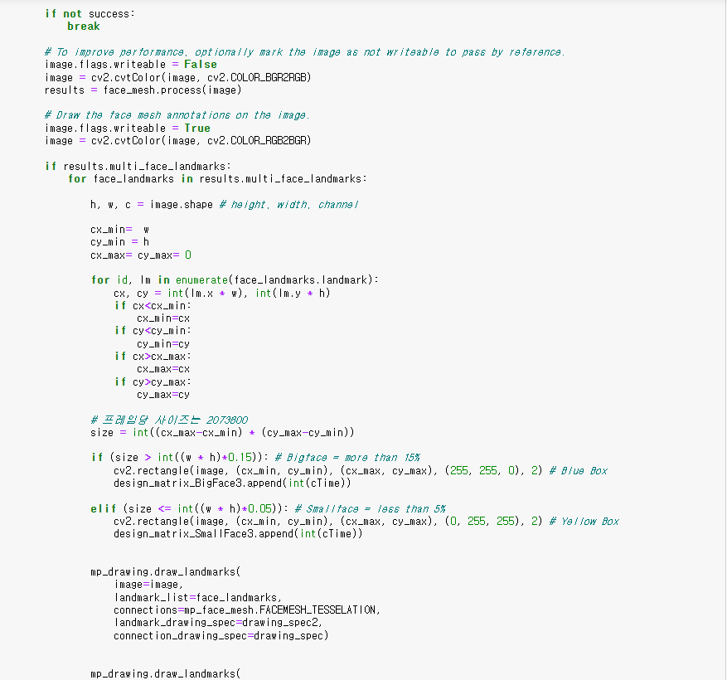
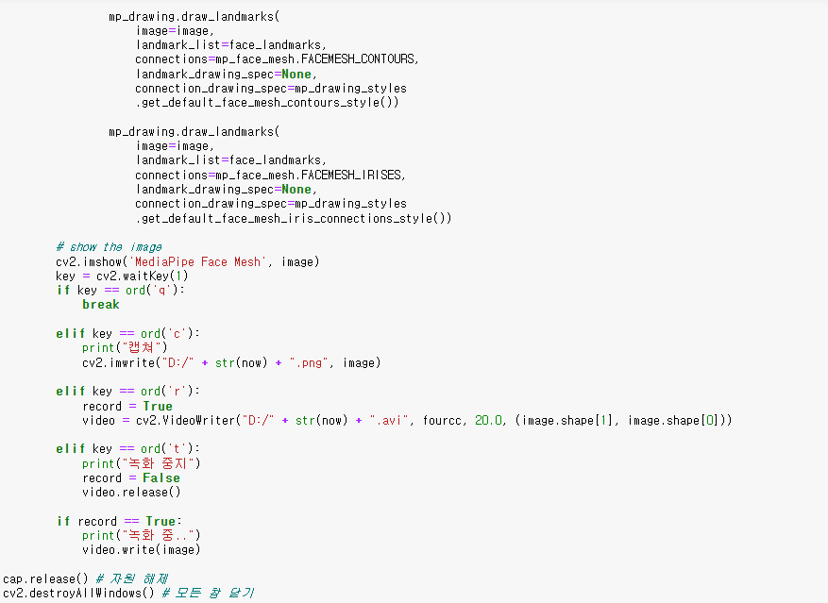
MediaPipe Face Mesh
Notes:
Mediapipe face mesh을 구현할 때 사용한 코드입니다.

Slide 8
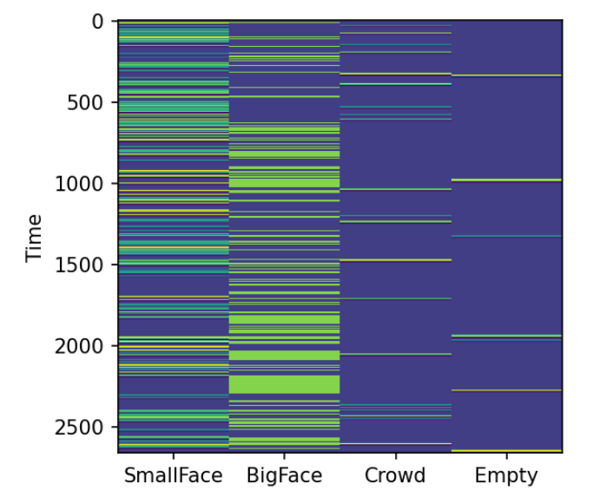
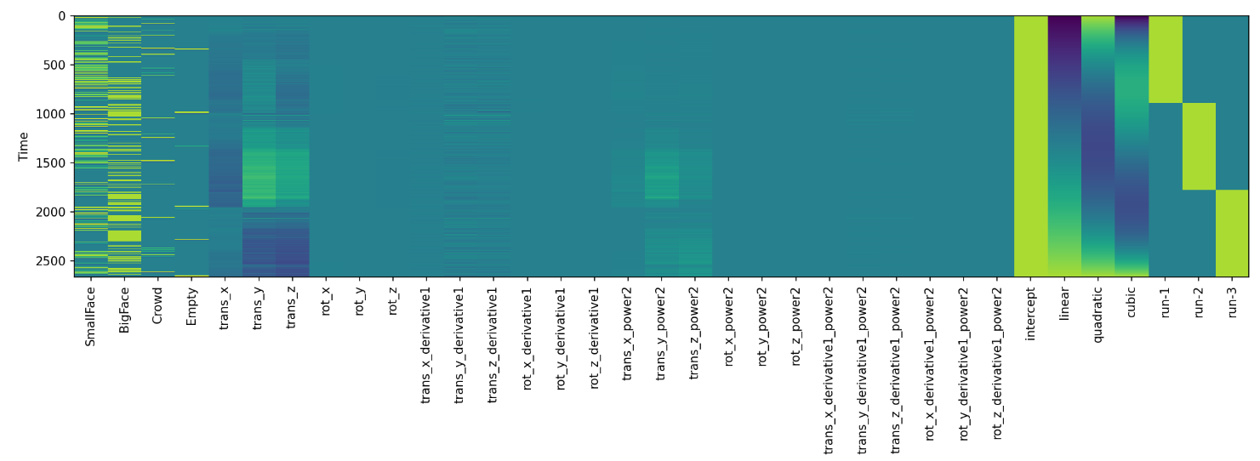
Design Matrix
Sub-01
Notes:
다음은 sub-01에 대한 designmatrix입니다.

Slide 9
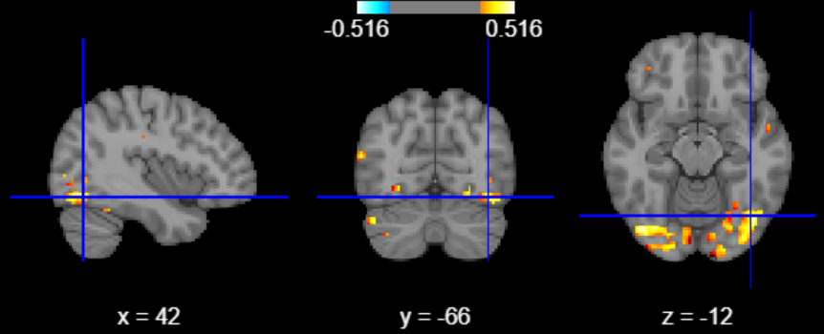
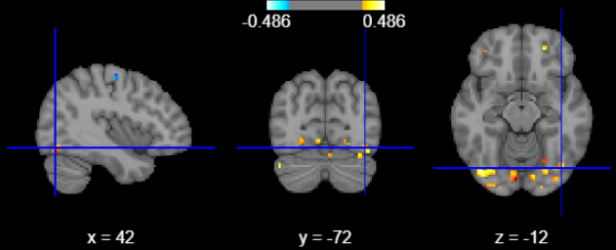
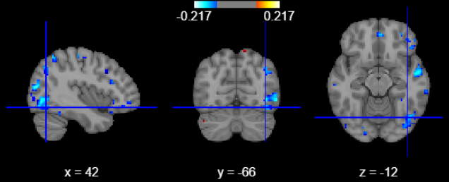
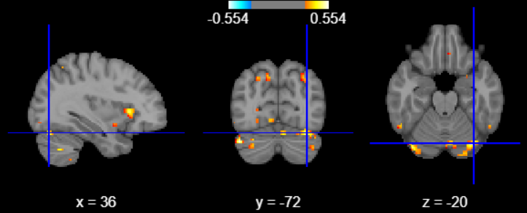
ROI Analysis
Sub-01
SmallFace
T-value:3.844 P-value: 0.0001
BigFace
T-value:-2.936 P-value: 0.003
BigFace - SmallFace
Crowd
T-value:-3.571 P-value: 0.0003
Notes:
Sub-01에 대해 ROI analysis을 한 결과입니다. Sub-01만을 보여주는 이유는 Sub-01일 경우에 그나마 ffa activation을 어느정도 관찰할 수 있어서입니다. Sub-02,03,04에 대해서는 의미 있는 결과를 발견하기가 상당히 힘들었습니다.

Slide 10
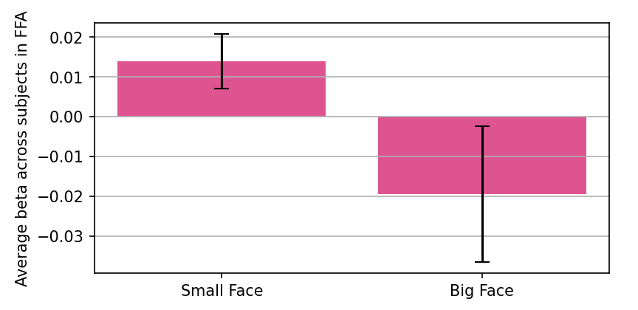
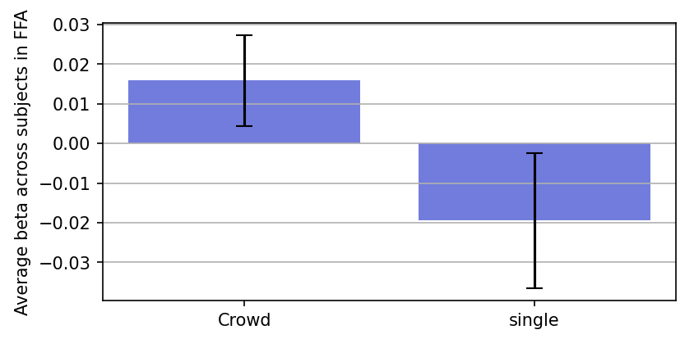
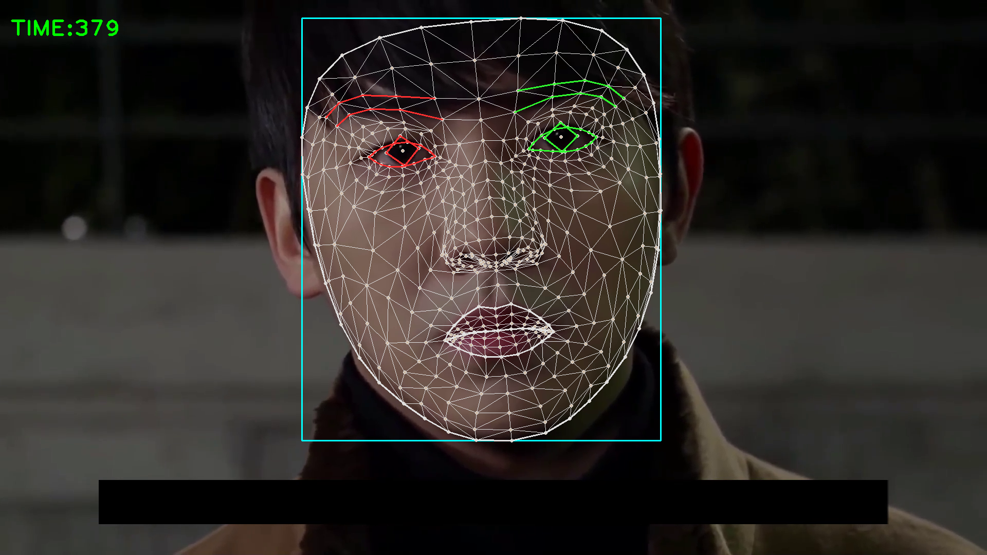
ROI Analysis
Sub-01
Notes:
ROI analysis의 결과를 보고 상당히 당혹스러웠는데요… 시작부터 좌절을 하지 않을 수 없었습니다. big face가 small face에 비해 더 낮은 결과값을 보였습니다. 코드도 여러번 돌려보면서 수정을 해 보았는데도 불구하고 이것이 최선이었습니다. 그에 반해, crowd는 single face에 비해 더 큰 효과를 발견할 수 있었습니다. 여기서 single face는 big face를 기준으로 했습니다. Blue box에서는 인물이 1명만 detection 되지만, yellow box에서는 여러명의 얼굴이 동시에 detection 되는 경우가 존재하기 때문입니다.

Slide 11
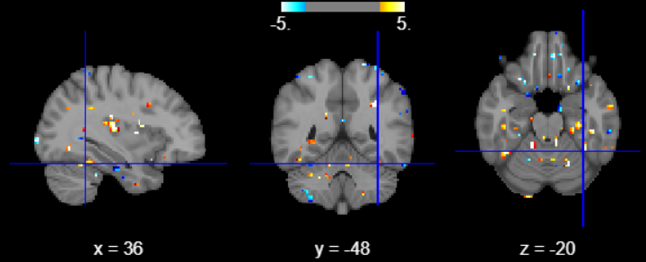
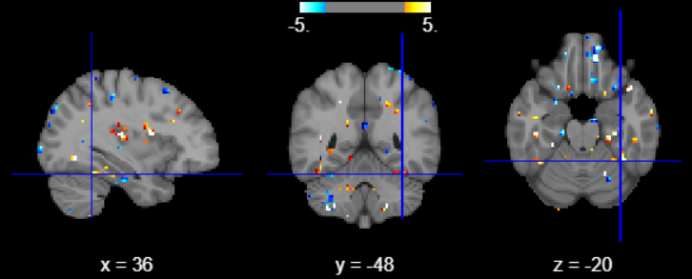
Whole Brain Analysis
BigFace – Empty (Baseline)
SmallFace – Empty (Baseline)
Notes:
Bigface와 smallface에 Whole brain analysis를 한 결과입니다. FFA에서의 activation을 확인할 수 있었고

Slide 12
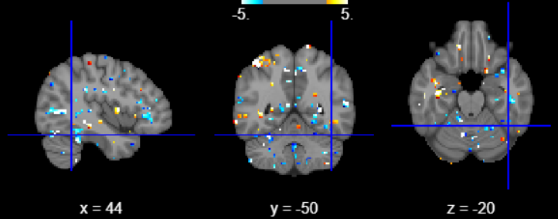
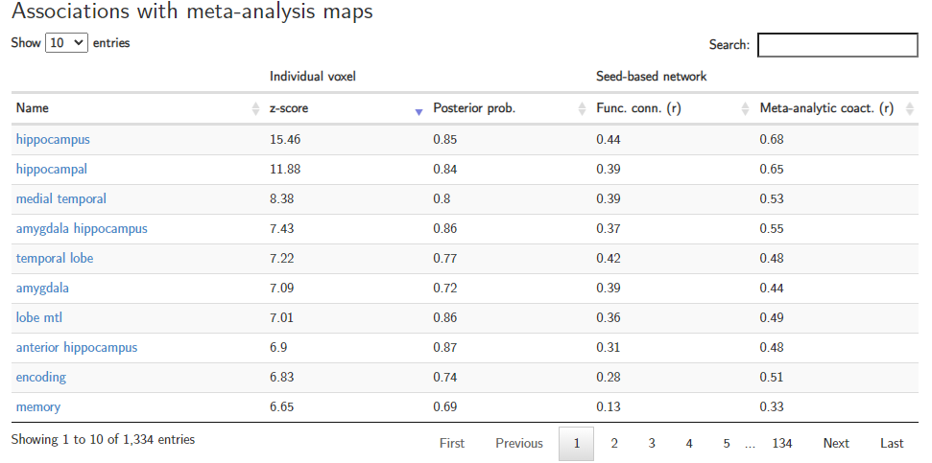
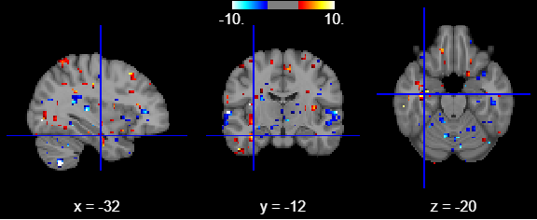
Whole Brain Analysis
BigFace – SmallFace in FFA
Notes:
Bigface와 smallface를 비교하는 Whole brain analysis는 상당히 이상한 결과를 보였습니다. 일단, FFA에서 반응을 발견할 수 없었습니다. 높은 값을 보인 부분의 좌표를 찍어보니 hippocampus와 amygdala가 나왔는데… 이에 대한 amygdala에 대한 제 나름대로의 해석은 얼굴이 크게 나오는 장면이 인물이 화를 내거나, 짝사랑하는 상대를 미련 가득한 눈빛으로 쳐다보거나, 눈물을 흘리는 신인데 이런 부분에서 표정이나 감정이 명확하게 나타나기 때문이 아닐까라고 생각해보았습니다.
Hippocampus는 아무래도 big face가 한 인물에 focus를 하다보니, small face에 비해서 인물이 재등장할 때 기억이나 회상이 더 활성화되는 것이 아닐까라고 해석했습니다.

Slide 13
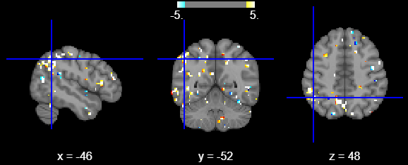
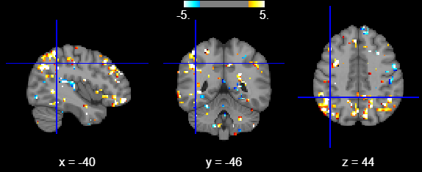
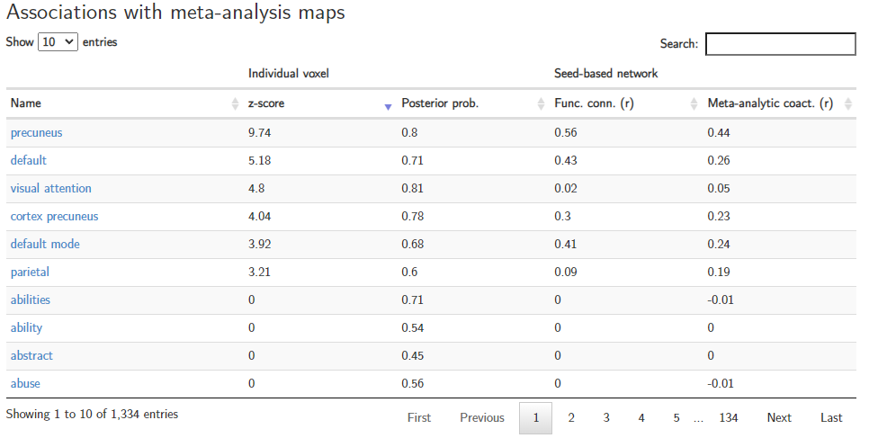
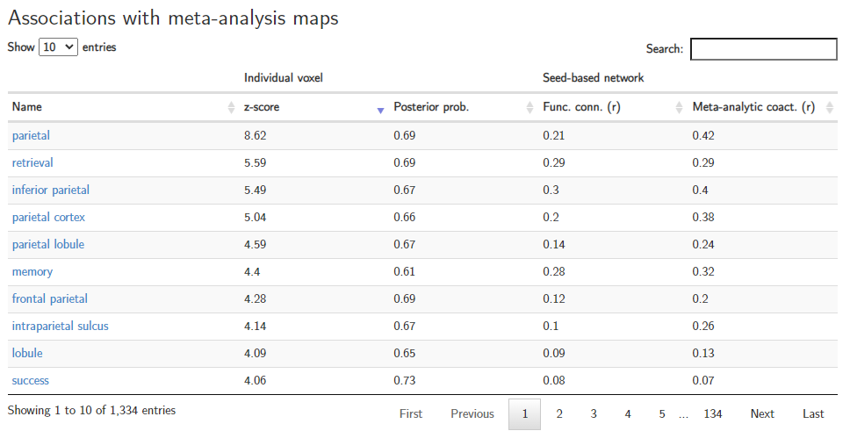
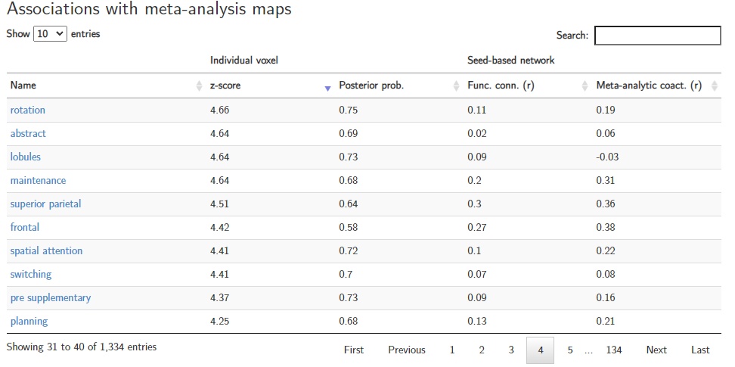
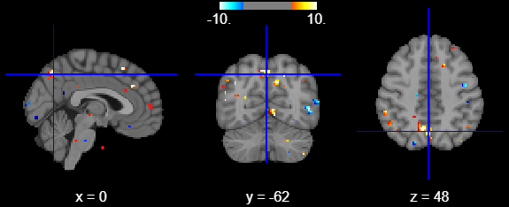
Whole Brain Analysis
Crowd – Empty (Baseline)
Notes:
Crowd에 대한 Whole brain analysis 결과입니다. 활성이 나타난 부분 중 좌표를 몇 곳 찍어 보았는데, 여러 face가 나오면 face 그 자체에만 집중하기 보다는 spatial한, 그리고 place에도 attention이 생길 것 같아서 다음과 같은 결과들이 나온 것 같습니다.

Slide 14
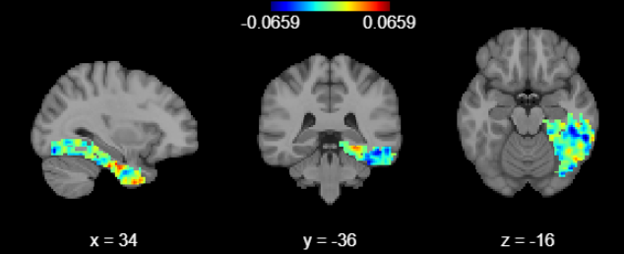
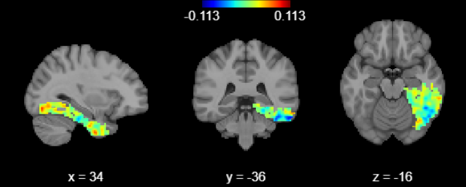
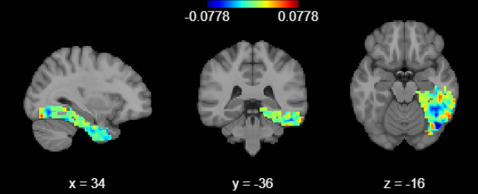
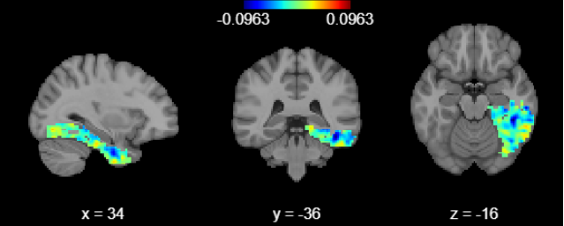








MVPA
Sub-01
Sub-02
Sub-03
Sub-04
BigFace
SmallFace
Crowd
Notes:
다음은 Multi-Voxel Pattern Analysis을 한 결과입니다.

Slide 15


RSA
Notes:
RSA도 해 보았는데 제가 예측한 model matrix는 왼쪽과 같습니다. Multi voxel의 pattern이 각 condition 내에서는 비슷하고 서로 다른 condition은 similarity가 낫다고 생각했습니다. 하지만, 실제 결과를 보니 smallface는 어느정도 의미있는 similarity를 확인했지만 bigface와 crowd에서는 아니었습니다.

